Slide 1
Программы страхования урожая
Акционерное общество «Страховая компания «РСХБ-Страхование»

Slide 2
Выбор программы страхования урожая
Объем покрытия – перечень событий (рисков), при наступлении которых страховая компания осуществляет выплату
Критерии выбора страховой программы
Страховая стоимость – максимально возможная величина выплаты
Страховая премия – стоимость услуг страхования

Slide 3
Программы страхования
Классическое страхование
Объем покрытия – максимальный
Страховая стоимость – максимальная
Страховая премия – предельная
Программа с ГП
Программы без ГП
Используем государственные субсидии
Снижаем
объем покрытия
Уменьшаем
страховую стоимость
 | Страхование с господдержкой | Страхование отдельных рисков | Страхование материальных затрат
Объем покрытия | Максимальный или группа рисков | Минимальный (основные катастрофические риски в Субъекте) | Все риски (по любой причине)
Страховая стоимость | Согласно Приказа МСХ РФ №87 | Максимальная | Покрывает все затраты за исключением затрат на уборку
Страховая премия | Государство субсидирует 50% | Минимальная | Минимальная

Slide 4
2. Страхование с государственной поддержкой

Slide 5
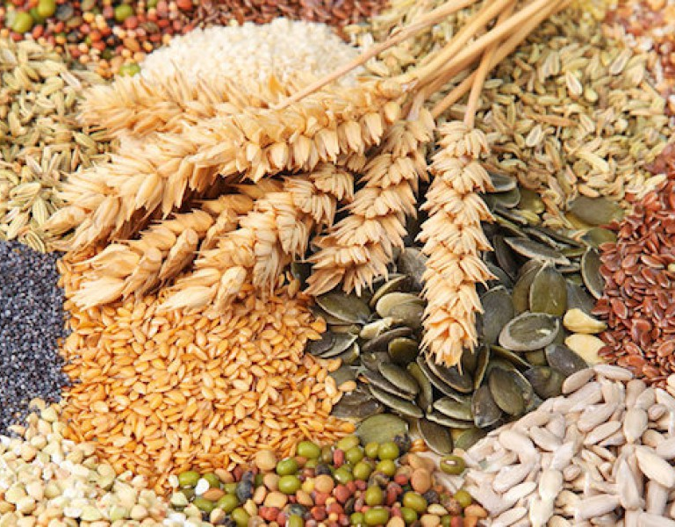
Объекты страхования
Перечень с/х культур, подлежащих страхованию с господдержкой в 2019 году:
зерновые
зернобобовые
масличные
технические
кормовые
бахчевые
картофель
овощи
виноградники
плодовые
ягодные
орехоплодные насаждения
плантации хмеля и чая

Slide 6
Объем покрытия (страховые события)
Воздействие опасных природных явлений:
Дополнительные страховые риски с 1 марта 2019 года:
сильный ливень, сильный и (или) продолжительный дождь, ранее
установление снежного покрова,промерзание верхнего слоя почвы
Проникновение и (или) распространение вредных организмов, если такие события носят эпифитотический характер.
Нарушение электро-, тепло-, водоснабжения в результате стихийных бедствий при страховании сельскохозяйственных культур, выращиваемых в защищенном грунте или на мелиорируемых землях.
атмосферной и почвенной засухи,
суховея,
заморозков,
вымерзания,
выпревания,
градобития,
пыльной бури,
ледяной корки,
половодья,
наводнения,
подтопления,
паводка,
оползня,
переувлажнения почвы,
сильного ветра,
ураганного ветра,
землетрясения,
лавины,
селя,
природного пожара.

Slide 7
Особенности страхования с господдержкой с учетом изменений Федерального закона № 260-ФЗ с 1 марта 2019 года
Страхование в отношении одного или нескольких видов с/х культур, посадок многолетних насаждений на всей площади земельных участков в субъекте РФ
Страховая сумма в договоре страхования установлена в размере, не менее чем 70% страховой стоимости (ранее было 80%)
Договор страхования заключен, не позднее, чем в течение 15 календарных дней после окончания сева
Франшиза 10 - 50%
от страховой суммы
(ранее была от 0 до 30%)
Договор страхования вступает в силу после оплаты 50% начисленной страховой премии
Исключение порога гибели урожая (ранее было – 20%)

Slide 8
ОФОРМЛЕНИЕ СТРАХОВКИ
Документы,
необходимые для заключения договора страхования
1
2
3
Формы 29-СХ (2-фермер),
4-СХ (1-фермер) заверенные статистикой
или
СПРАВКА из статистики
за 5 лет.
В случае если хозяйство в какой-либо год не высевало культуру – берется СПРАВКА о средней урожайности за 5 лет по району (валовый сбор в весе после доработки разделить на посевную площадь с-х культуры)
Заявление на страхование
Карта полей, засеянных с-х культурой,
с указанием №
и площади каждого поля

Slide 9
Пример расчета затрат на страхование
П/Н | С/Х культура | Площадь посева/посадки, га | Средняя цена реализации, руб/ц | Средняя 5 летняя урожайность (с площади посева/посадки) ц/га | Страховая стоимость, руб. | Страховая сумма, руб. | Безусловная франшиза,% | Страховой тариф, % | Страховая премия, руб. | Доля 50/50
 | 1 | 2 | 3 | 4 | 5 | 6 | 7 | 8 | 9 | 10
1 | пшеница яровая | 1 | 835,0 | 18,62 | 15 547,70 | 15 547,70 | 15 | 5,5 | 855,12 | 427,56
ИТОГО | Х | 1 | Х | Х | 15 547,70 | 15 547,70 | Х | Х | 855,12 | 427,56
1
3
2
За 1 га по яровой пшеницы общая страховая премия составит
855,12 руб.
Размер на 1 га несвязанной поддержки составит
400,00 руб.
Фактические затраты
сельхозтоваро-
производителя
(855,12 руб.х1/2)-400,00=
составят
до 27,56 рублей

Slide 10
1. Классическое страхование

Slide 11
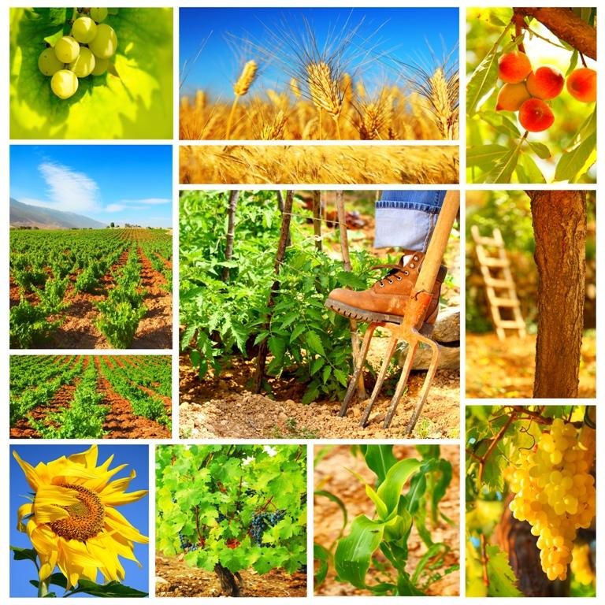
Объекты страхования
Перечень сельскохозяйственных культур:
зерновые культуры
зернобобовые
масличные
технические
кормовые
бахчевые
картофель
овощи
виноградники
плодовые
ягодные
орехоплодные насаждения
плантации хмеля и чая
и другие

Slide 12
Объем покрытия (страховые события)
Воздействие опасных природных явлений:
атмосферной и почвенной засухи
суховея
заморозков
вымерзания
выпревания
выпирания*
градобития
пыльной бури
ледяной корки
Воздействие вредных организмов
Противоправные действия третьих лиц*
Действие животных, грызунов, птиц*
Безводие и маловодие в источниках орошения*
Падение летательных аппаратов и их обломков*
половодья
наводнения
подтопления
паводка
оползня
переувлажнения почвы
сильного ветра
ураганного ветра
землетрясения
лавины
продолжительного сильного дождя
селя
промерзания верхнего (до 2 см) слоя почвы
очень сильного дождя сильного ливня
очень сильного ветра
природного пожара
!
Перечень рисков может быть расширен
по желанию Страхователя
*риски, которые не включены в агрострахование с господдержкой

Slide 13
Особенности страхования по программе Классика
Нет условного порога снижения урожайности
Возможность заключить договор
в любой период при условии отсутствия опасных природных явлений
Расширенный перечень страховых рисков
Страховая премия оплачивается Страхователем самостоятельно
Возможность страхования расчетной урожайности
Индивидуальный подход к клиенту
Страховое покрытие отвечает требованиям Банка в случае передачи урожая в залог
Нет ограничений на установление франшизы

Slide 14
3. Страхование отдельных рисков (Программа страхования основных региональных катастрофических рисков)

Slide 15
Страхование отдельных рисков
атмосферная, почвенная засуха, суховей, аномально жаркая погода
заморозки
переувлажнение почвы, продолжительный сильный дождь, сильный ливень, очень сильный дождь
градобитие
ураганный ветер, сильный ветер

Slide 16
Критерии опасных природных явлений
№ | Наименование события | Критерий события
1 | Засуха атмосферная | В период вегетации сельскохозяйственных культур отсутствие эффективных осадков (более 5 мм в сутки) за период не менее 30 дней подряд при максимальной температуре воздуха выше 25 °С (в южных районах РФ – выше 30 °С). В отдельные дни (не более 25 % продолжительности периода) возможно наличие максимальных температур ниже указанных пределов.
2 | Засуха почвенная | В период вегетации сельскохозяйственных культур за период не менее 3 декад подряд, запасы продуктивной влаги в слое почвы 0–20 см составляют не более 10 мм или за период не менее 20 дней, если в начале периода засухи запасы продуктивной влаги в слое 0–100 см были менее 50 мм.
3 | Суховей | Ветер скоростью 7 м/с и более при температуре выше 25° С и относительной влажности не более 30 %, наблюдающиеся хотя бы в один из сроков наблюдений в течение 3 дней подряд и более в период: цветения, налива, созревания зерновых культур.
4 | Аномально – жаркая погода | В период с апреля по сентябрь в течение 5 дней и более значение средней суточной температуры воздуха выше климатической нормы на 7,0 °С и более
5 | Переувлажнение почвы | В период активной вегетации сельскохозяйственных культур** в течение 20 дней подряд (в период уборки в течение 10 дней подряд) запасы влаги в слое почвы 0-20 см превышают 60 мм В случае если данные, необходимые для настоящего критерия невозможно получить в Росгидромете, Стороны руководствуются указанным ниже критерием. 2. В период вегетации сельхозкультур в течение 20 дней подряд (в период уборки в течение 10 дней) состояние почвы на глубине 10-12 см по визуальной оценке увлажненности оценивается как липкое или текучее; в отдельные дни (не более 20 % продолжительности периода) возможен переход почвы в мягкопластичное или другое состояние.
6 | Очень сильный дождь (очень сильный дождь со снегом, очень сильный мокрый снег, очень сильный снег с дождем) | Значительные жидкие или смешанные осадки (дождь, ливневый дождь, дождь со снегом, мокрый снег) с количеством выпавших осадков не менее 50 мм (в ливнеопасных (селеопасных) горных районах – 30 мм) за период времени не более 12 ч.

Slide 17
Критерии опасных природных явлений
№ | Наименование события | Критерий события
7 | Продолжительный сильный дождь | Дождь с короткими перерывами (не более 1 ч) с количеством осадков не менее 100 мм (в ливнеопасных районах с количеством осадков не менее 60 мм) за период времени более 12 ч, но менее 48 ч, или 120 мм за период времени более 2 суток, но менее 3 суток.
8 | Сильный ливень | Сильный ливневый дождь с количеством выпавших осадков не менее 30 мм за период не более 1ч.
9 | Градобитие | Механическое повреждение сельскохозяйственных культур крупным градом (град диаметром 20 мм и более). По соглашению Сторон может быть установлен иной размер града, но не более величины, предусмотренной действующими критериями опасных природных явлений Росгидромета или его соответствующего территориального подразделения.
10 | Ураганный ветер (ураган) | Ветер при достижении скорости 33 м/с и более.
11 | Сильный ветер | При наличии регионального критерия события «сильный ветер» применяется региональный критерий. При его отсутствии применяется следующий критерий: Средняя скорость ветра не менее 20 м/с или максимальная скорость ветра (порыв) не менее 25 м/с (на побережье морей и в горных районах не менее 30 м/с).
12 | Заморозки | Понижение температуры воздуха и/или поверхности почвы (травостоя) до значений ниже 0,0 °C на фоне положительных средних суточных температур воздуха в периоды активной вегетации сельхозкультур или уборки урожая, приводящее к их повреждению, а также частичной или полной гибели урожая сельхозкультур.

Slide 18
Преимущество страхования отдельных рисков
Нет условного порога снижения урожайности
Простое оформление документов
Всего три документа для оформления Договора страхования
Не высокая стоимость страховки
С помощью франшизы можно подготовить предложение под любой бюджет на страхование
Отсутствие необходимости проведения осмотра посевов
Ущерб предприятию определяется при потерях первого центнера с гектара
Договор страхования позволяет выполнить целевые индикаторы по застрахованной площади в регионе
Страхователь может выбрать нужный риск

Slide 19
4. Страхование материальных затрат

Slide 20
СТРАХОВАНИЕ ПОСЕВОВ
СЕЛЬСКОХОЗЯЙСТВЕННЫХ КУЛЬТУР
Страховой продукт предназначен для возмещения затрат сельхозтоваропроизводителей, понесенных при выращивании зерновых культур (далее – нормативные затраты) из-за рисков, связанных с неблагоприятными для сельскохозяйственных культур погодных и иных условий, которыми сельхозтоваропроизводитель не в силах управлять.
Нормативные затраты – планируемые затраты Страхователя по отдельным технологическим процессам, видам работ и статьям расходов в расчете на один гектар производства продукции растениеводства, отражающие применяемые им агротехнологии, предусмотренные Технологической картой Страхователя, выраженные в рублях в момент заключения договора страхования и включают в себя, в частности расходы на:
оплату труда работников расходы на топливо и ГСМ амортизацию техники закупочную стоимость семян, химикатов, удобрений и пр. затраты на внесение удобрений, химикатов, обработку почвы, уход за посевами иные затраты указанные в Технологической карте
!
Страховой продукт не предназначен для возмещения затрат на уборку урожая, стоимости урожая (недобора урожая).

Slide 21
Основные элементы и преимущества
1
Страховая стоимость определяется исходя из прямых затрат на выращивание сельскохозяйственной культуры на единице площади
Учитываются реальные издержки хозяйства на конкретный с/х сезон.
Стимулируется применение современных интенсивных агротехнологий.
2
Страховой случай – гибель растений на всей площади поля (определяется по заранее согласованной со Страхователем методике).
Страховой случай подтверждается актом осмотра с участием Страховщика.
Страхование осуществляется на случай гибели посевов/посадок от любой причины
3
Ущерб определяется как произведение площади погибшего поля (га), затрат на выращивание 1 га и коэффициента возмещения
Ущерб определяется сразу после наступления страхового случая без необходимости ждать формы статистики (4-СХ, 29-СХ)
Между страховым случаем и страховой выплатой минимальный временной лаг.

Slide 22
СТРАХОВАНИЕ ПОСЕВОВ СЕЛЬСКОХОЗЯЙСТВЕННЫХ КУЛЬТУР
При страховании по программе с государственной поддержкой при франшизе от 15% и тарифах, в соответствии со ставками субсидирования, согласно Приказа МСХ РФ № 92 от 4 марта 2019 года – страхование материальных затрат для членов АККОР будет стоить не более 2% - 1 % от страховой суммы по договору.

Slide 23
Крупнейшие выплаты по страхованию урожая в 2016-2018 гг.
Размер выплаты, млн. руб. | Регион | Застрахованные культуры | Страховой случай | Год
145 | Краснодарский край | Сахарная свекла, подсолнечник и кукуруза | Атмосферная засуха, проникновение и распространение вредных организмов | 2018
34,4 | Пензенская область | Кукуруза | Переувлажнение почвы | 2018
25,3 | Ставропольский край | Озимая пшеница | Почвенная засуха, проникновение и распространение вредных организмов | 2018
10 | Ставропольский край | Озимый рапс | Почвенная засуха | 2018
16 | Липецкая область | Озимый рыжик | Переувлажнение почвы | 2017
14,4 | Ульяновская область | Сахарная свекла | Атмосферная засуха и переувлажнение почвы | 2017
4,9 | Пермский край | Посевы яровой пшеницы, однолетних и многолетних трав | Атмосферная и почвенная засуха | 2017
11,6 | Алтайский край | Подсолнечник | Атмосферная и почвенная засуха | 2016
9 | Ростовская область | Озимая пшеница | Неблагоприятные климатические условия | 2016
8 | Ленинградская область | Яровая пшеница, яровой рапс | Переувлажнение почвы | 2016

Slide 24
БЛАГОДАРИМ ЗА ВНИМАНИЕ
И СОТРУДНИЧЕСТВО!
Контактная информация:
Храбсков Евгений Николаевич
Управляющий директор
Департамент развития корпоративного бизнеса
АО СК «РСХБ-Страхование»
HrabskovEN@rshbins.ru
Тел.: 8(495) 213-09-15 вн. 17-15
Моб. тел.: 8(967) 273-38-65

